Slide 1
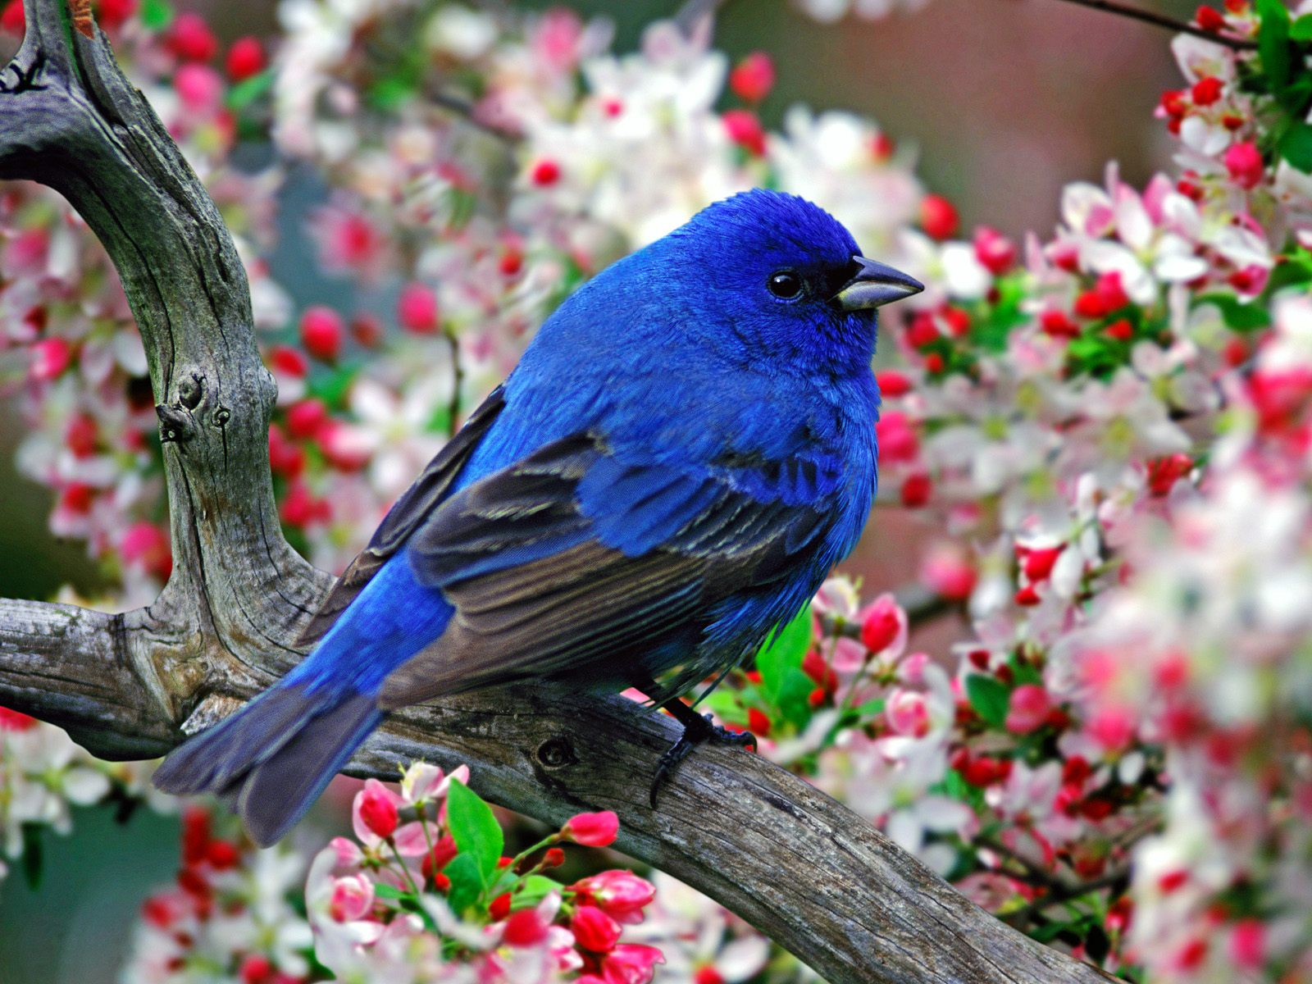
স্বাগতম

Slide 2
পরিচিতি
শিক্ষক পরিচিতি
নামঃ ফাতেমা রোখসানা ।
পদবীঃ প্রভাষক ।
প্রতিষ্ঠানঃ মোমেনশাহী ইসলামি একাডেমী এন্ড কলেজ, ময়মনসিংহ।
পাঠ পরিচিতি
শ্রেণীঃ দ্বাদশ ।
বিষয়ঃ প্রাণিবিজ্ঞান।
অধ্যায়ঃ দুই ।
শিরোনামঃনিউক্লিক এসিড ।

Slide 3
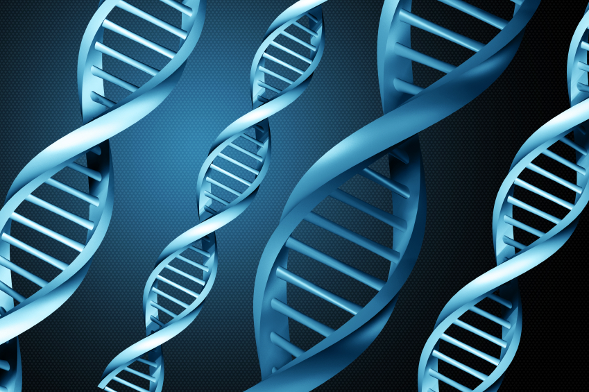
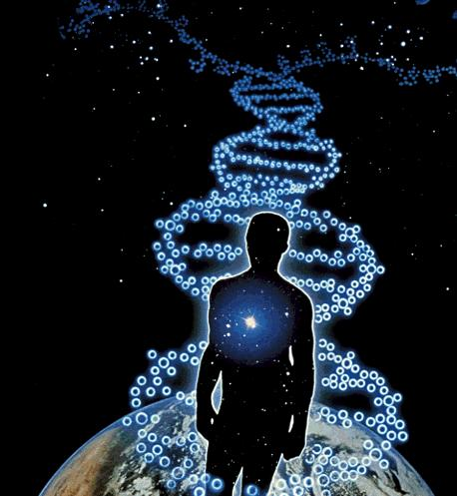
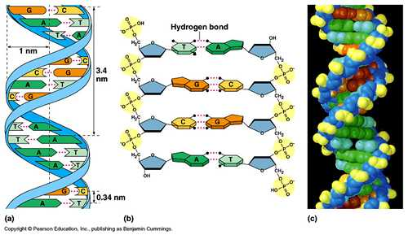

Slide 4
নিউক্লিক এসিড

Slide 5
শিখনফল
১.নিউক্লিক এসিড কাকে বলে বলতে পারবে।
২.নিউক্লিক এসিড কত প্রকার তা লিখতে পারবে?
৩.ডি এন এর চিত্র আঁকতে পারবে।
৪.আর এন এ এর চিত্র আঁকতে পারবে।

Slide 6
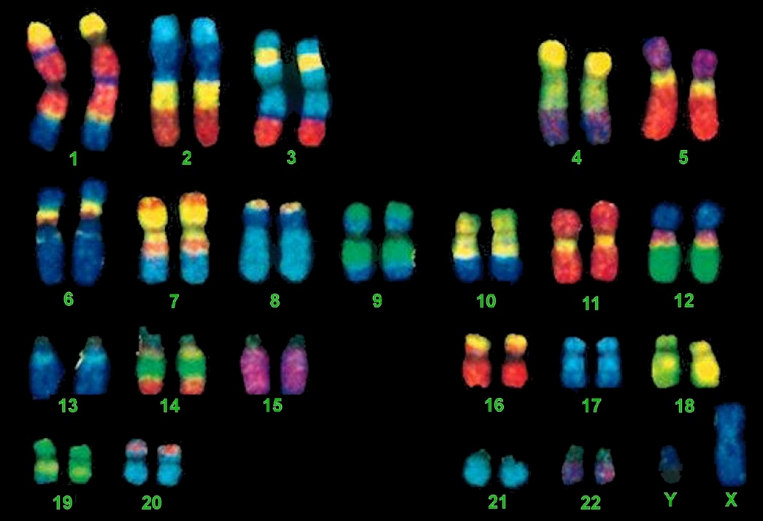
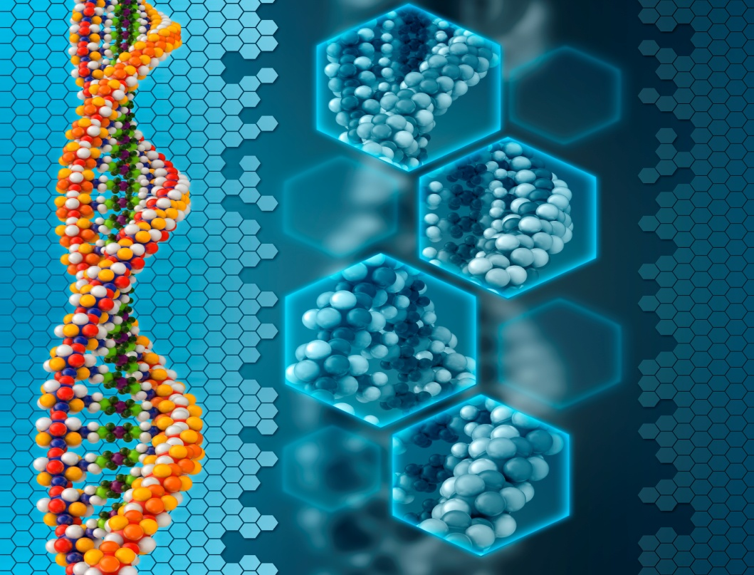

Slide 7
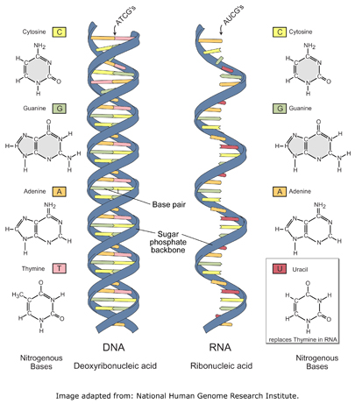

Slide 8
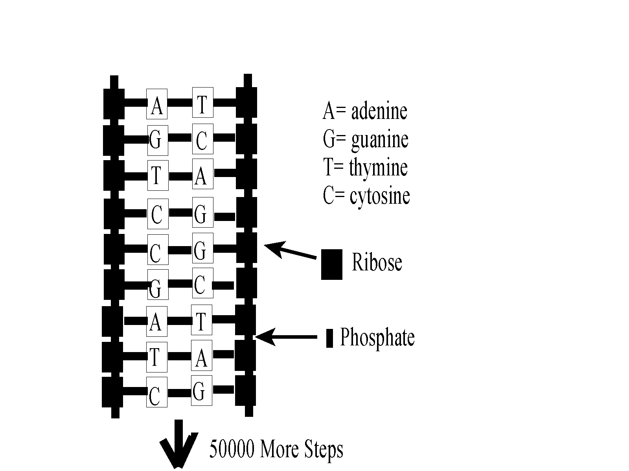

Slide 9
দলগত কাজ
ছাত্র ছাত্রী দেরকে দলে দলে ভাগ করে ডি এন এ এবং আর এন এ এর কাজ গুলো লিখতে বলব।

Slide 10
মূল্যায়ন
ডি এন এ কি এবং এর আবিস্কার সম্পর্কে বলতে পারবে ।
ডি এন এ কাকে বলে বলতে পারবে।
আর এন এ কাকে বলে বলতে পারবে।

Slide 11
বাড়ির কাজ
ডি এন এ এবং আর এন এ এর পার্থক্য চিত্র সহ লিখে আনবে।

Slide 12

ধন্যবাদ

